Slide 1
USCIRE
ANNUNCIARE
EDUCARE
ABITARE
TRASFIGURARE

Slide 2
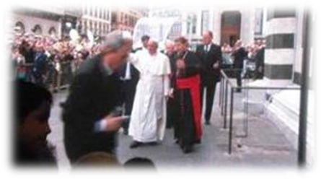
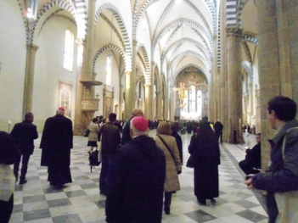

Slide 3
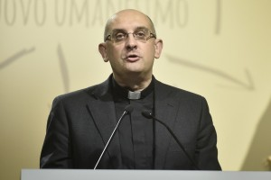
USCIRE
Don Duilio Albarello
Docente di teologia fondamentale
Facoltà Teologica dell’Italia settentrionale
«Uscire» non costituisce un’attività particolare accanto ad altre, bensì rappresenta lo «stile», ovvero la forma unificante della vita di ciascun battezzato e della Chiesa nel suo insieme. «Il cristiano è sempre in uscita. Non è narcisistico, autoreferenziale».

Slide 4
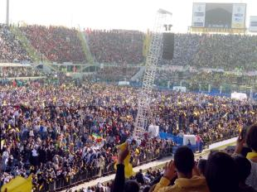
LINEE DI AZIONE ED IMPEGNI
«occorre fare un falò dei nostri divani» (tavolo dei giovani).
•accorgersi di chi ha bisogno, e non solo della sua indigenza
•recuperare una presenza laicale capace di ripartire verso nuove frontiere
suscitare nuove figure educative adeguatamente preparate e accompagnate.
• valorizzare di più la figura dei diaconi permanenti
•costruire una rete tra le comunità ecclesiali

Slide 5
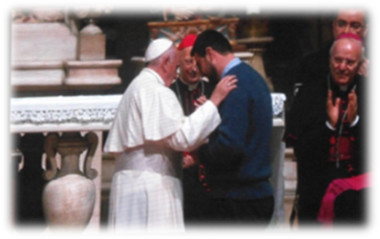
Avviare un processo sinodale
Formare all’audacia della testimonianza
Promuovere il coraggio di sperimentare
Coltivare l’attitudine degli esploratori che si espongono, si mettono in gioco in prima persona.

Slide 6
ANNUNCIARE
Prof.ssa Flavia Marcacci
Docente di storia del pensiero scientifico
Pontificia Università Lateranense
Annunciare è gioire, è aumentare la propria vita (EG 10); è «osare», «è condividere», perché non esiste gioia che non senta il bisogno di essere condivisa.

Slide 7
LINEE DI AZIONE ED IMPEGNI
è essenziale il primo annuncio, inteso come proposta di fondo : incontro con la Parola, silenzio, preghiera, contemplazione, studio, ricerca innovativa.
rivedere il sistema educativo della Chiesa.
linguaggi chiari e diretti, semplici e profondi, a partire dallo stile di Gesù.
dialogo tra parrocchie e tra realtà associative.

Slide 8
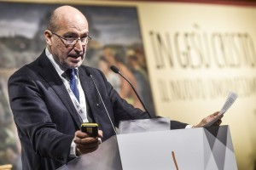
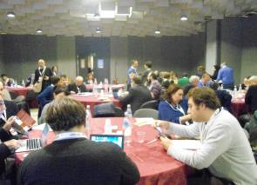
ABITARE
Prof. Adriano Fabris -Filosofia morale
Università di Pisa
Non si abitano solo luoghi: si abitano anzitutto relazioni. Non si tratta di qualcosa di statico ma implica una dinamica: è anzitutto un “farsi abitare da Cristo”, perché solo a partire da qui può essere fatto spazio all’altro.
Abitare è ascoltare, lasciare spazio, accogliere, accompagnare e fare alleanza.

Slide 9
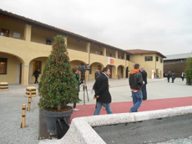
Si tratta di ripensare la politica, e di farlo in una chiave che sia davvero comunitaria.

Slide 10
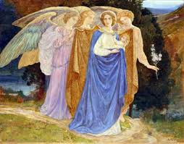
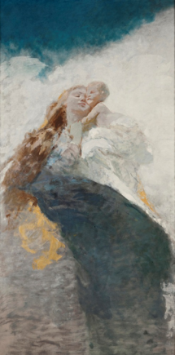
“Sogniamo una chiesa beata, sul passo degli ultimi.
“Sogniamo una chiesa capace di disinteressato interesse
“Sogniamo una chiesa capace di abitare in umiltà.

Slide 11
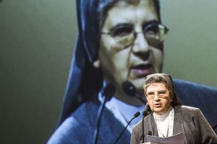
EDUCARE
Suor Pina Del Core, Preside della Pontificia Facoltà di Scienze dell’Educazione Auxilium
La nativa vocazione della Chiesa ad
essere comunità che educa porta a
promuovere e rafforzare le varie forme
di alleanza educativa tra i diversi
soggetti che interagiscono nell’educazione

Slide 12
LINEE DI AZIONE
Priorità ineludibile è la formazione degli adulti, perché prendano in mano la propria primaria responsabilità educativa nei confronti delle nuove generazioni.
Attenzione e accompagnamento delle famiglie attraverso :
la formazione di guide spirituali in grado di accompagnare le coppie orientate al matrimonio e le famiglie in difficoltà.
• L’educazione alla genitorialità .
• Percorsi di educazione alla reciprocità.
Nuova attenzione per la scuola e l’università
I media ecclesiali e le tecnologie digitali possono i offrire un prezioso aiuto per la condivisione delle buone pratiche e il collegamento tra le realtà educative.

Slide 13
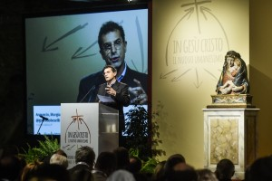
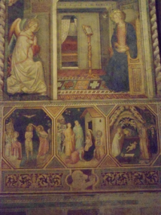
TRASFIGURARE
Fr. Goffredo BOSELLI monaco di Bose e liturgista
Gesù di Nazaret non ha mai lasciato cose e persone come le aveva trovate, ma ha trasfigurato tutto e tutti. Ha fatto nuove tutte le cose.
Trasfigurare è allora sguardo che cerca l’uomo, specialmente i poveri, facendo emergere che non c’è umanità là dove c’è scarto e ingiustizia, dove si vive senza speranza e senza gratuità.

Slide 14
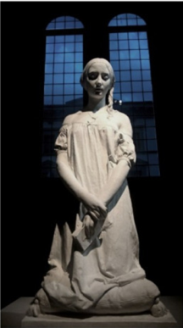
LINEE DI AZIONE
•Primato della parola di Dio annunciata, ascoltata e pregata.
•La liturgia è evento di trasfigurazione perché fonte e culmine di tutta la vita cristiana.
• Anche la famiglia è chiamata a trovare tempi e spazi di preghiera.
•La pastorale dei sacramenti è oggi chiaramente una pastorale missionaria
La domenica sia pienamente valorizzata, nella sua dimensione di festa del popolo di Dio e nella sua carica umanizzante
•Da una viva partecipazione alla liturgia e soprattutto all’eucaristia domenicale, nasca una ricca ministerialità.
•La pietà popolare sia vissuta come un’opportunità.

